Slide 1

Centro Universitario UAEM Ecatepec
Programa de Estudio por Competencias:
“Técnicas de Mercadotecnia”
Licenciatura en Administración
6to. Semestre
Ecatepec de Morelos, Estado de México, Agosto 2015
Lic. Mayra Riveros Domínguez

Slide 2
Guión Explicativo
  Esta presentación se utiliza como material de apoyo para los alumnos de la Licenciatura en Administración de sexto semestre en la materia de “Técnicas de mercadotecnia”, con la finalidad de elegir el mejor canal de distribución que permita la colocación del producto en el mercado, además de conocer las funciones del sistema de distribución física de una producto.

Slide 3
Objetivo de la Unidad de Aprendizaje
Usar y aplicar los conocimientos y técnicas que le permitan determinar estrategias adecuadas sobre productos, precios, canales de distribución, promoción y publicidad; así como de ventas que permitan optimizar la comercialización de productos y servicios en un entorno de apertura comercial cada vez más amplio y competido.

Slide 4
Secuencia didáctica
Unidad I
Productos y servicios
Unidad II
Precios
Unidad III
Canales de distribución

Slide 5
Unidad IV
Mezcla promocional
Unidad V
Fuerza de ventas

Slide 6
Contenido Temático
Técnicas de Mercadotecnia

Slide 7
Objetivo de la Unidad de Competencia
  Reconocer la importancia de los canales de distribución en el proceso de comercialización de productos, identificando las dimensiones para su clasificación.

Slide 8

Canal de Distribución

Slide 9

Canal de distribución es el circuito a través del cual los fabricantes (productores) ponen a disposición de los consumidores (usuarios finales) los productos para que los adquieran.
Fabricante
Consumidores

Slide 10
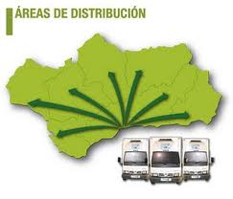
La separación geográfica entre compradores y vendedores y la imposibilidad de situar la fábrica frente al consumidor hacen necesaria la distribución (transporte y comercialización) de bienes y servicios desde su lugar de producción hasta su lugar de utilización o consumo.

Slide 11
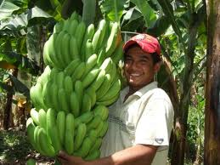
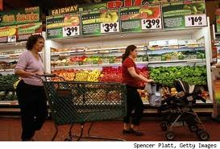
Canal de distribución
Punto de partida Punto final
El conjunto de personas u organizaciones que están entre productor y usuario final son los intermediarios.

Slide 12
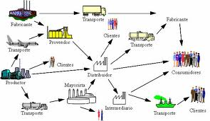
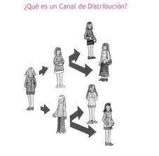
En este sentido, un canal de distribución está constituido por una serie de empresas y/o personas que facilitan la circulación del producto elaborado hasta llegar a las manos del comprador o usuario y que se denominan genéricamente “intermediarios”.

Slide 13
Intermediarios
Son grupos independientes que se encargan de transferir el producto del fabricante al consumidor, obteniendo por ello una utilidad y proporcionando al comprador diversos servicios.
Estos servicios tiene gran importancia porque contribuyen a aumentar la eficiencia de la distribución.

Slide 14


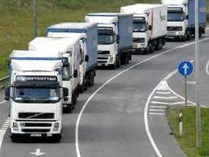
Servicios:
Compras. El intermediario debe conocer
perfectamente su mercado tanto de proveedores como de consumidores.
Ventas. Cuando se trata de pequeños
productores, los intermediarios son la
fuerza de ventas de los mismos, ya que conocen bien su mercado.
Transporte. Proporcionar este servicio favorece mucho a las ventas.

Slide 15

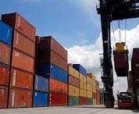
Envío en volumen. Por medio de este servicio es posible abatir los costos a través del canal de distribución.
Almacenamiento. Hace posible disponer de los productos en el momento en el que el consumidor nos requiera.

Slide 16


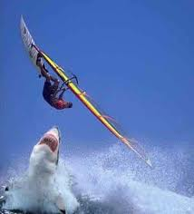
Financiamiento. Para el productor es difícil dar crédito, peor los intermediarios frecuentemente tienen esta capacidad, con lo cual pueden distribuir los productos con mayor eficiencia.
Asumir riesgos. Una vez adquirido el producto, los riesgos corren por cuenta del intermediario.

Slide 17

Servicios administrativos.
Asesoran a sus clientes en diferentes aspectos; por ejemplo, la exhibición de los productos, la publicidad, las técnicas de contabilidad, etc.
Este último no siempre lo proporciona el productor; es un servicio que favorece al intermediario, y éste lo da en forma gratuita.

Slide 18

¿Porqué son importantes los Intermediarios?
Los productores tienen en todo momento la libertad de vender directamente a sus consumidores finales, pero no lo hacen y utilizan a los intermediarios por diversas causas:
Muy pocos productores cuentan con la capacidad económica para realizar un programa de comercialización directa para su producto.

Slide 19
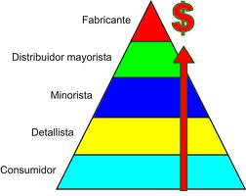
De lograrse lo anterior, sería necesario que muchos productores de bienes complementarios se constituyeran en intermediarios de otros productores, con el fin de lograr la mezcla de artículos requerida para una distribución eficiente. Muy pocos productos cuentan con el capital necesario para esto.

Slide 20
Los productores que cuentan con los recursos necesarios para crear sus propios canales de distribución prefieren destinarlos hacia otros aspectos de la producción, en donde su utilidad se vería incrementada en mayor grado.

Slide 21
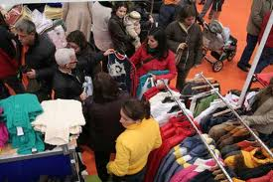

Funciones de los intermediarios
Comercialización.
Adaptan el producto a las necesidades del mercado.
Fijación de precios.
Asignan precios lo suficientemente altos a los productos para hacer posible la producción, y lo suficientemente bajos para favorecer la venta.

Slide 22
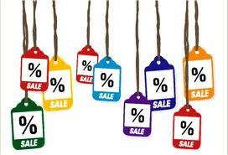
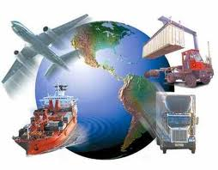
Promoción.
Provocan en los consumidores una actitud favorable hacia el producto o hacia la firma que lo patrocina.
Logística.
Transportan y almacenan las mercancías.

Slide 23
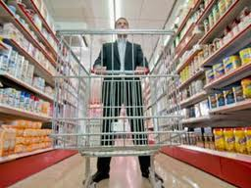
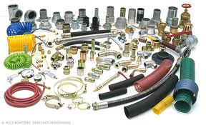
Clasificación de los canales de distribución
Canales para productos de consumo
Canales para productos industriales

Slide 24
Los canales para productos de consumo
Productores-Consumidores.
Productores-minoristas o detallistas-consumidores.
Productores-mayoristas-minoristas o detallistas-consumidores.
Productores-intermediario-mayoristas-minoristas-consumidores.

Slide 25
Productores-Consumidores.
Ésta es la vía más corta y rápida que se estila para la venta de este tipo de productos.
La forma que más se utiliza es la venta de puerta en puerta, la venta por correo, el telemarketing, el e-commerce, venta por televisión, la venta a través de máquinas y la venta por teléfono.
Los intermediarios quedan fuera de este sistema.

Slide 26




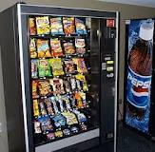


Slide 27
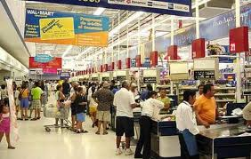
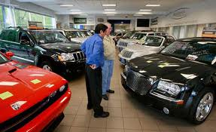
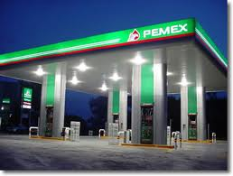
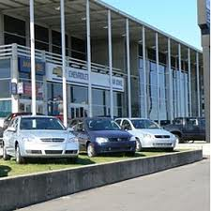
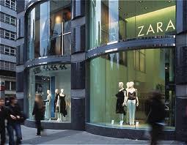
Productores –minoristas o detallistas-consumidores.
Éste es el canal más visible para el consumidor final y gran número de las compras que efectúa el público en general se realiza a través de este sistema.

Slide 28
En estos casos el productor cuenta generalmente con una fuerza de ventas que se encarga de hacer contacto con los minoristas que venden los productos al público y hacen los pedidos.
En muchos casos, los productores establecen sus propias tiendas al menudeo en las fábricas para atender directamente al consumidor.

Slide 29
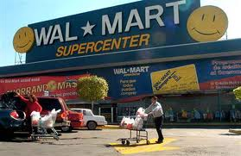
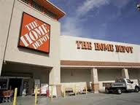

Una alternativa para los fabricantes es el establecimiento de tiendas por todo el país.

Slide 30



c) Productores-mayoristas-minoristas o detallistas- consumidores.
Este tipo de canal se utiliza para distribuir productos como medicinas, ferretería y alimentos con productos de gran demanda , ya que los fabricantes no tienen la capacidad de hacer llegar sus productos a todo el mercado consumidor.

Slide 31
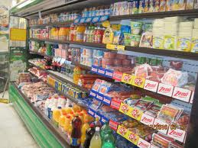
d) Productores-intermediarios-mayoristas-minoristas-consumidores.
Éste es el canal más largo, se utiliza para distribuir los productos perecederos y proporciona una amplia red de contactos; por esta razón, los fabricantes incorporan a los intermediarios o agentes.

Slide 32
Intermediarios comerciantes. Son los que recibe el título de propiedad del producto y lo revenden. De acuerdo con el volumen de sus operaciones, se clasifican en:
a) Minoristas o detallistas
b) Mayoristas
Agentes. Se encargan de acelerar las transacciones manejando el producto. Sólo reciben una comisión por su actividad.

Slide 33
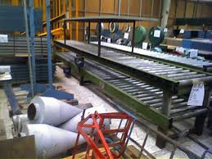

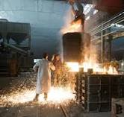
Canales para productos industriales
Productores-usuarios industriales.
Este es el canal más usual para los productos de uso industrial, ya que es el más corto y el más directo; utiliza representantes de venta de la propia empresa.

Slide 34

b) Productores-distribuidores industriales- consumidores industriales.
En este caso los distribuidores industriales realizan las mismas funciones de los mayoristas, y en algunas ocasiones desempeñan las funciones de fuerza de ventas de los fabricantes.

Slide 35
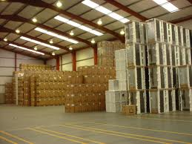
c)Productores-agentes-distribuidores industriales-usuarios industriales.
En este canal la función del agente es facilitar las ventas de los productos, y la función del distribuidor es almacenar los productos hasta que son requeridos por el usuarios final.

Slide 36
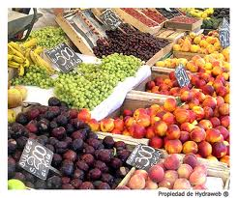
d) Productores-agentes-usuarios industriales.
En este caso los distribuidores industriales no son necesarios y, por lo tanto, se eliminan.

Slide 37

Subsistemas del Sistema de Distribución Física

Slide 38
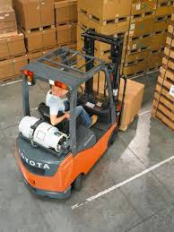

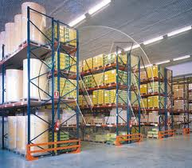
“La distribución física es un medidor del éxito o fracaso en los negocios”
Aquí se pueden realizar los ahorros más importantes debido a que el intercambio se facilita por medio de las actividades que ayudan a…
Almacenar Transportar Manipular Procesar pedidos

Slide 39
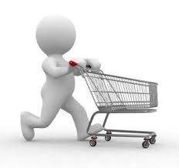
El concepto de distribución física incluye la integración de todas estas actividades que se consideran necesarias para ofrecer un nivel de servicio que satisfaga las necesidades del consumidor.

Slide 40
El movimiento de las mercancías es cada día más costoso, pero crea beneficios de tiempo y lugar que maximizan el valor de los productos al entregarlos en el lugar y en el momento requeridos.

Slide 41

Es incrementar la satisfacción de los clientes y mejorar su nivel de vida, tomándose las medidas necesarias para que los productos adecuados estén disponibles en el lugar y el tiempo precios para el consumidor, dentro de un sistema eficiente de distribución que equilibre sus costos con el nivel de servicio que ofrece al cliente.

Slide 42
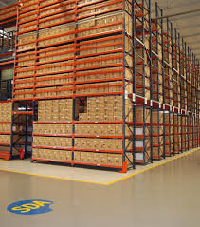
Subsistemas del Sistema de Distribución física
Almacenamiento
Si se mantiene un inventario, se requiere de un lugar para guardar los productos.
Aquí se toma en cuenta tamaño, cantidad y ubicación de las instalaciones para almacenar.

Slide 43
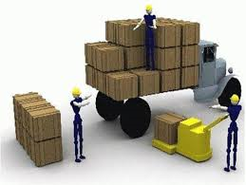
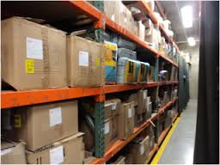
Funciones del almacén:
Recibir mercancías.
Se responsabiliza de las mercancías que recibe de transportistas externos o provenientes de una fábrica cercana.
Identificar las mercancías.
Se registran y anotan las cantidades recibidas de cada articulo. A veces es necesario marcar los artículos mediante una clave, el código de barras, etc.

Slide 44
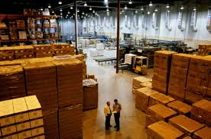
Clasificar mercancías.
Se clasifican las mercancías en las áreas apropiadas.
Conservar mercancía.
Protege las mercancías hasta que se necesiten.

Slide 45
Retirar, seleccionar o escoger mercancías.
Los artículos deben seleccionarse en forma eficaz del lugar donde se encuentran adecuadamente almacenados para el siguiente paso.
Ordenar el embarque.
Los artículos que integran el embarque se agrupan y revisan para comprobar que estén completos o determinar la causa de los faltantes.

Slide 46
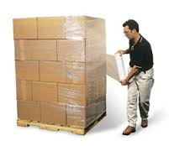
Despachar el embarque.
El pedido se empaca de forma apropiada, se lleva el vehículo de transporte correspondiente y se preparan los documentos necesarios.

Slide 47
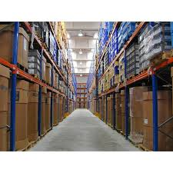
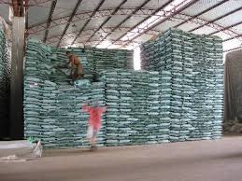
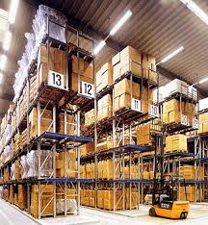
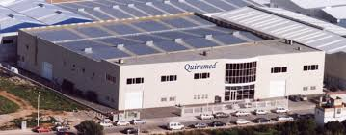
El gasto de las instalaciones físicas del almacenaje es importante dentro de los costo de distribución física.
Público
Privado

Slide 48
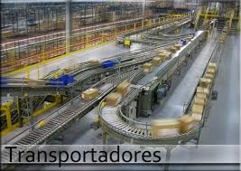
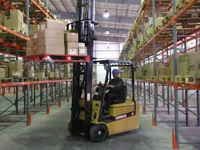
Manejo de materiales
Es necesario que los productos se encuentren colocados en forma conveniente para hacer accesible su manejo cuando se requiera. Este adecuado desplazamiento y colocación es una responsabilidad que recae en el buen manejo de materiales.

Slide 49
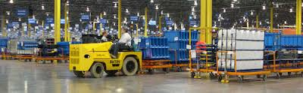
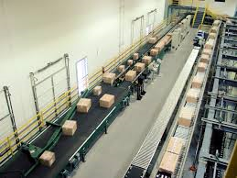
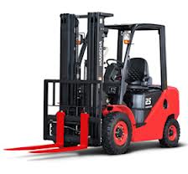
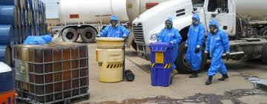
Es indispensable contar con sistemas de transportación, vehículos, elevadores de carga, recipientes especiales, etc.
Productos con mayor disponibilidad para sus embalajes, empaquetado y envío.

Slide 50
Comunicaciones y procesamiento de datos
Hoy en día, se facilita el sistema de información entre los miembros del canales de distribución gracias a nuevos equipos computarizados tales como: computadoras, sistemas de memoria, de pantalla y los satélites para seguir las rutas de los transportes, cuyo uso ha incrementado la comunicación.

Slide 51
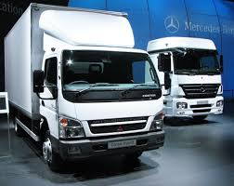
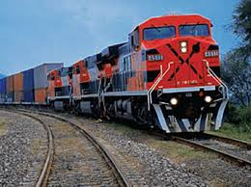
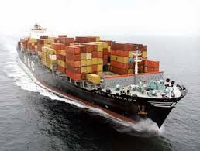
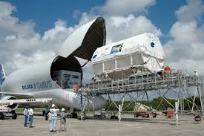
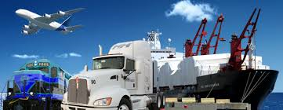
Vehículos automotores
Ferrocarriles
Vías marítimas
Líneas aéreas
Transporte multimodal

Slide 52




Decisión sobre la ubicación de una planta
Cuando se trata de fábricas , lo óptimo es que las plantas se localicen cerca de las fuentes de abastecimiento.
Dirección General y MKT están de acuerdo en que los aspectos relativos al MERCADO tiene gran importancia.

Slide 53
Conclusiones
El Canal de Distribución lo constituye un grupo de intermediarios relacionados entre sí, que hacen llegar los productos y servicios de los fabricantes a los consumidores y usuarios finales.
El benéfico de lugar se refiere al hecho de llevar un producto cerca del consumidor para que éste no tenga que recorrer grandes distancias para obtenerlo y satisfacer así una necesidad.
El beneficio de tiempo es consecuencia del anterior ya que si no existe el beneficio de lugar, tampoco éste puede darse. Consiste en llevar un producto al consumidor en el momento mas adecuado.

Slide 54
Bibliografía
L. Sandhusen Richard, Mercadotecnia; Primera Edición, Editorial, Compañía Editorial Continental 002
W Lamb, Jr Charles; Hair, Joseph., Mc Daniel Carl; Sexta Edición, Editorial Thomson 2002
Kotler Philip, Armtrong Gary; Marketing; Octava Edición; Editorial Pearson Educación 2001
Fernández Valiñas Ricardo, Fundamentos de Mercadotecnia; Editorial Thomson 2002.

